Slide 1

2022 시정업무보고
도시발전국
2022. 8. .
Notes:
□ 도시발전국장 이종칠입니다.
○ 2022년도 도시발전국 소관 업무계획을 보고 드리겠습니다.

Slide 2

도시개발과
1. 2040 파주 도시기본계획 수립
목 표
◈ 인구감소 · 고령화 시대를 대비하고 주민이 직접 참여하여
지역별 특성에 부합한 계획 수립으로 자족 상생도시 기반강화
주 요
계 획
용역개요
시간범위 : 2022. ~ 2040. / 공간범위 : 파주시전역(680㎢)
사업기간 : 2022. 3. ~ 2024. 1월(22개월)
총사업비 : 1,300백만원
주요내용
- 상위계획 변경사항 반영과 지역적 특성 및 계획의 방향·목표,
공간구조, 생활권의 설정 및 인구배분에 관한 사항
- 토지의 이용 및 개발, 생활권별 계획에 관한 사항 등
추진사항 및 계획
용역착수
기초조사 및 현황분석
시민계획단 운영 실시
주민,시의회
의견청취
경기도
승인신청
승 인
2022. 3.
2022. 6.
2022. 12.
2023. 4.
2023. 6.
2023. 12.
Notes:
□ 먼저, 도시개발과 소관 ‘2040 파주 도시기본계획 수립’입니다.
○ 운정 지역의 급격한 여건변화에 따른 잔여인구 부족과
원활한 시책사업을 추진을 위해
도시기본계획의 재검토가 필요하여 추진하는 사항으로
○ 주민이 참여하는 도시전략 수립을 통해
‘100만도시 파주’의 기틀을 마련할 계획입니다.
○ 총 사업비 13억원으로 지난 3월 용역을 착수하여
금년 9월 시민계획단을 운영, 지역별 특성을 반영하고
내년 6월 경기도 승인신청 후
12월까지 사업을 마무리할 예정입니다.

Slide 3
도시개발과
2. 제3차 성장관리계획 수립
목 표
◈ 비도시지역의 특성 및 개발 여건을 고려한 계획적인 개발 유도
◈ 토지, 지역의 특성에 부합한 합리적인 규제 및 관리방안 마련
주 요
계 획
용역개요
위 치 : 성장관리계획이 미수립된 계획관리지역(102㎢)
사업기간 : 2021. 6. 25. ~ 2022. 12. 16.(18개월)
총사업비 : 305백만원
주요내용
- 공장 · 제조업소의 집적화, 건축물의 체계적 · 계획적 입지 유도
- 기반시설의 배치를 통한 질서있는 개발유도, 조화로운 경관 형성
- 기존 1 · 2차 성장관리계획에서 제기된 민원과 문제점 해소
추진계획
용역착수
주민공람
의회
의견청취
도시계획위원회
심의
결정고시
2021. 6.
2022. 8.
2022. 10.
2022. 11.
2022. 12.
Notes:
□ 다음, ‘제3차 성장관리계획 수립’입니다.
○ 성장관리계획은 비시가화지역 중 개발압력이 높아
난개발이 예상되는 지역에 대해
계획적 개발을 유도하기 위한 제도로써,
○「국토의 계획 및 이용에 관한 법률」이 21년 개정됨에 따라
계획관리지역 내 공장 및 제조업소 입지의 집적화를 유도하여
체계적 관리를 위한 성장관리계획을 수립할 계획입니다.
○ 총 사업비 3억 5백만원으로 21년 6월에 용역 착수하였고
22년 10월까지 주민 및 시의회 의견을 청취하여
11월에 도시계획위원회 심의 개최 후
금년 12월까지 사업을 마무리할 예정입니다.

Slide 4
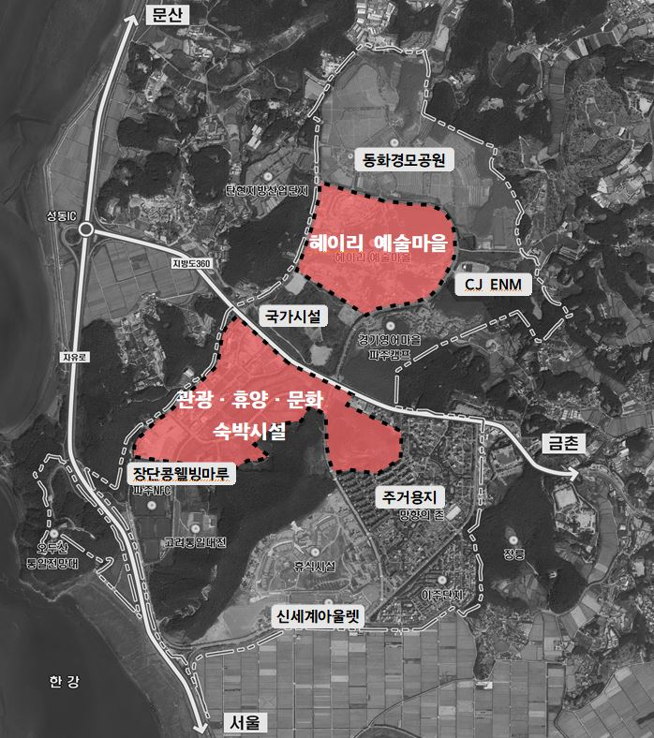
도시개발과
3. 통일동산 지구단위계획 재정비
목 표
◈ 관광특구 지정, 장단콩웰빙마루 및 CJ ENM 스튜디오 센터 조성 등
주변 개발 여건 변화를 반영한 통일동산지구 활성화 방안 마련
주 요
계 획
용역개요
위 치 : 탄현면 법흥리, 성동리 일원
면 적 : 약 1,356천㎡ (41만평)
사업비 : 99백만원
기 간 : 2022. 2. ~ 12.
주요내용
- 미개발지에 대한 허용용도 변경 검토
- 통일동산 내 반복적인 민원 사항에 대한 재검토
- 완충녹지 해제 등 기반시설 재정비
추진계획
용역착수
관련부서협의
주민의견청취
주민
열람공고
도시∙건축공동위원회
심의
지구단위계획
변경고시
2022. 2.
2022. 3. ~ 8.
2022. 9.
2022. 11.
2022. 12.
Notes:
□ 다음, ‘통일동산 지구단위계획 재정비’입니다.
○ 관광특구 지정, 장단콩웰빙마루 및 CJ ENM 스튜디오 조성 등
주변 개발 여건 변화를 반영한
통일동산지구 활성화 방안을 마련하고자
통일동산 지구단위계획 재정비 용역을 진행중입니다.
○ 재정비 대상은 기반시설 및 개발완료지 일부를 제외한
약 41만평이며, 용역비는 9천 9백만원입니다.
○ 올해 2월 착수하여 관련부서 협의 및 주민의견청취,
도시계획.건축 공동위원회 심의를 거쳐
12월 결정 고시할 계획입니다.

Slide 5

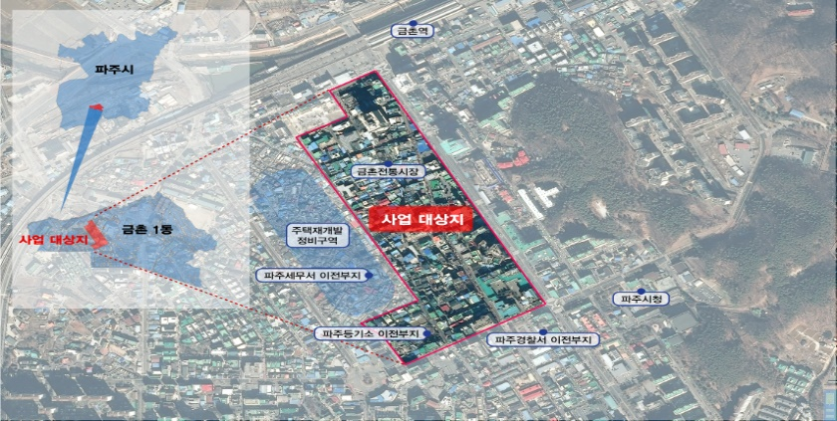
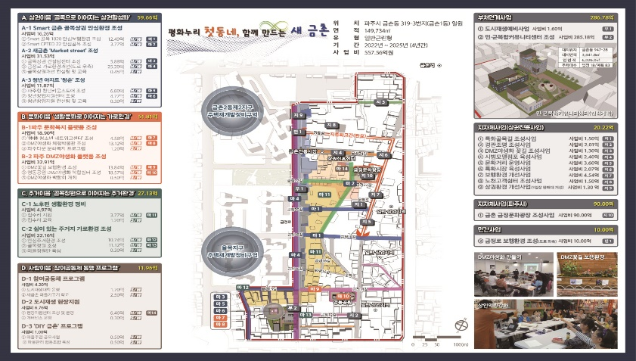
도시재생과
1. 금촌 도시재생 뉴딜사업
목 표
◈ 보행로 환경개선, 거점시설 조성, 주민역량 강화 등 도시재생 뉴딜사업
추진으로 금촌으로의 인구 유입을 유도하여 원도심 활성화
주 요
계 획
사업개요
- 위 치 : 금촌동 319-3번지 일원
- 기 간 : 2022년 ~ 2025년(4년간)
- 사 업 비 : 15,056백만원
(국7,200 도1,440 시3,360, 자체2,219, 기금800, 민간 37)
22년(1년차) 주요 추진 사업
- 거점시설 조성(골목상권컨설팅센터 등)
- 금촌 도시재생 현장지원센터 개소
- 명동공원 DMZ야생화 복합쉼터 설계
- 주민역량강화 교육(도시재생대학 등)
Notes:
□ 다음은 도시재생과 소관, ‘금촌 도시재생 뉴딜사업’ 입니다.
○ 금촌 도시재생 뉴딜사업은 22년부터 25년까지 4년간
금촌전통시장 일원에 총사업비 150억원을 투입하여
거점시설조성, 보행환경개선, 주민역량강화 교육 등으로
금촌 원도심 활성화를 추진할 예정입니다.

Slide 6
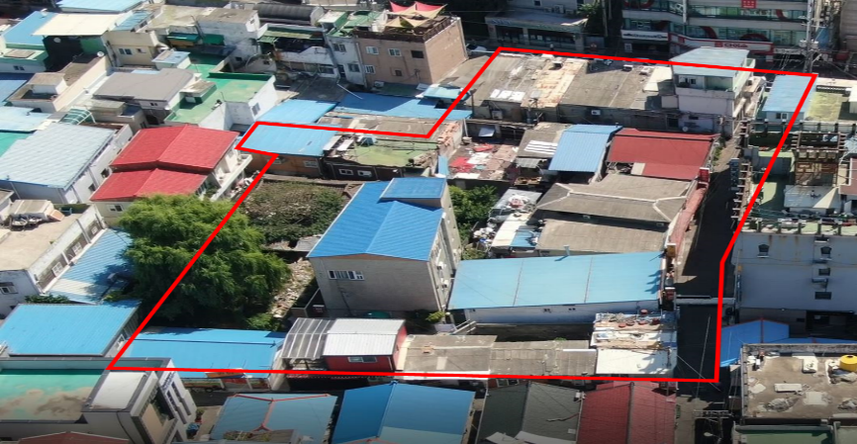
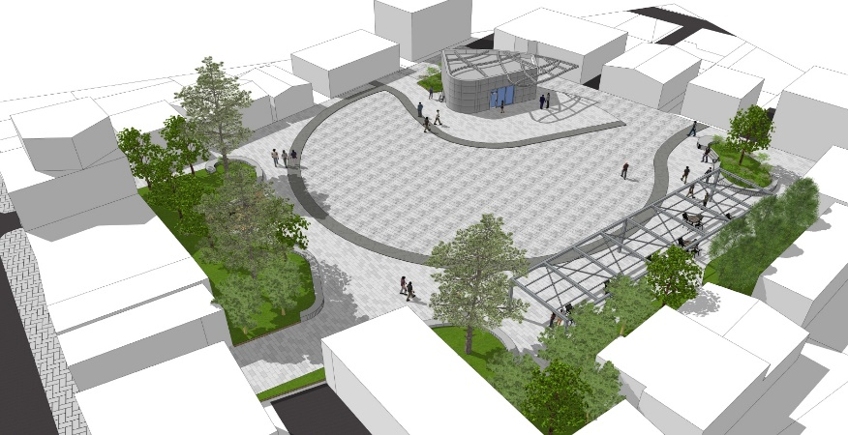
도시재생과
2. 금정22길 광장조성 사업
목 표
◈ 금촌동 금정22길(금촌동 65-15번지) 일원을 주민쉼터, 플리마켓,
야외공연 등 다용도의 광장으로 조성하여 커뮤니티 공간 마련
주 요
계 획
사업개요
- 위 치 : 금촌동 65-15번지 일원
- 기 간 : 2021년 ~ 2022년(2년간)
- 사업비 : 9,000백만원(시 100)
- 토지 및 건물 매입 철거 후 광장 조성
추진현황
- '21. 3. 사업계획 수립
- '22. 6. 토지·건물(지장물) 매수 및
보상금 지급(전체 부지의 약80%)
향후계획
- 토지 매수 지연으로 도시계획시설 결정 검토
- 도시계획시설 결정에 따른 사업계획 변경
Notes:
□ 다음, ‘금정 22길 광장조성 사업’ 입니다.
○ 금정22길 광장조성 사업은 금촌 도시재생 뉴딜사업과 연계하여
총사업비 90억원을 투입하여
주민쉼터 등 다용도 광장을 조성하기 위한 사업으로
○ 작년 ’21년 6월부터 올해 ’22년 6월까지 토지, 건물(지장물)을 72% 매수 완료하였으나,
나머지 28%는 매매 동의가 어려울 것으로 판단되어, 토지 수용권 확보가 필요에 따라 도시계획시설(근린광장) 결정으로 사업계획 변경을 검토하고 있습니다.

Slide 7
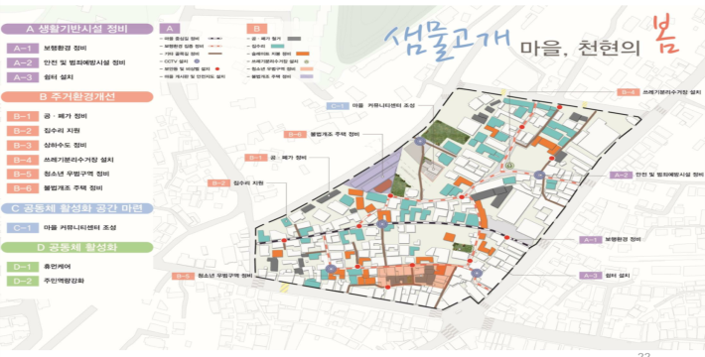
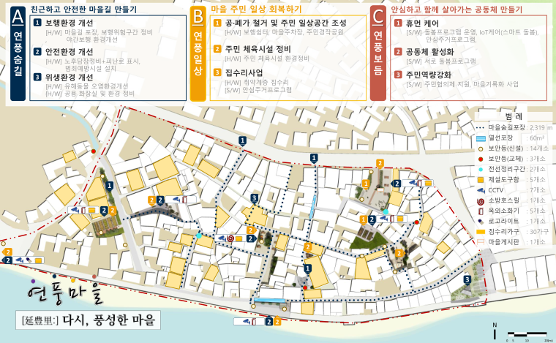
도시재생과
3. 법원 대능·파주 연풍 새뜰마을
목 표
◈ 낙후된 주거환경을 물리적, 사회·경제분야 모두 종합적으로 지원하여
주민들의 기본적인 삶의 수준을 보장
주 요
계 획
주민스스로 참여하여 함께 만들어가는 도시재생, 새뜰마을 사업
법원 대능 새뜰마을
- 위 치 : 법원읍 대능리 93-8일원
- 기 간 : 2019 ~ 2022
- 사업비 : 4,663백만원
(국3,124 도402 시937 자체200)
- 주요사업 : 커뮤니티센터 및 쉼터 조성 등
파주 연풍 새뜰마을
- 위 치 : 파주읍 연풍리 299-5일원
- 기 간 : 2020 ~ 2023
- 사업비 : 3,730백만원
(국2,401 도307 시722 자체300)
- 주요사업 : 공폐가 철거, 마을길 정비 등
Notes:
□ 다음, ‘법원 대능∙파주 연풍 새뜰마을’입니다.
○ 법원 새뜰마을사업은
19년부터 22년까지 대능리, 법원리 일원에
총사업비 46억 6천 3백만원으로 추진되는 사업으로
22년에는 주민커뮤니티센터 준공과 공폐가 철거, 주민쉼터 조성 등이 추진될 예정입니다.
○ 연풍 새뜰마을사업은
20년부터 23년까지 연풍리 일원에
총사업비 37억 3천만원으로 추진되는 사업으로
22년에는 생활위생 인프라 개선을 위해 공폐가 철거, 쉼터 조성 등이 추진될 계획입니다.

Slide 8
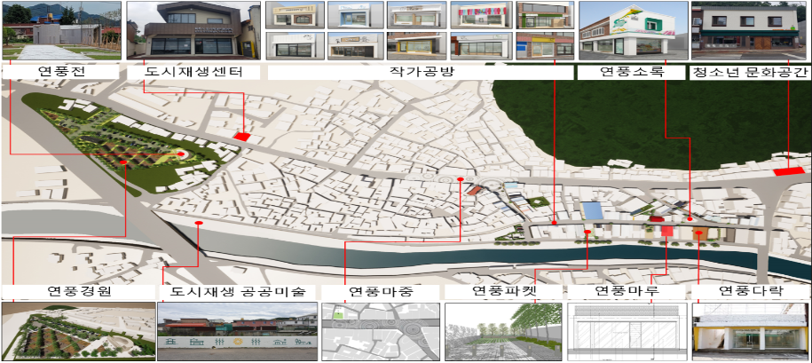
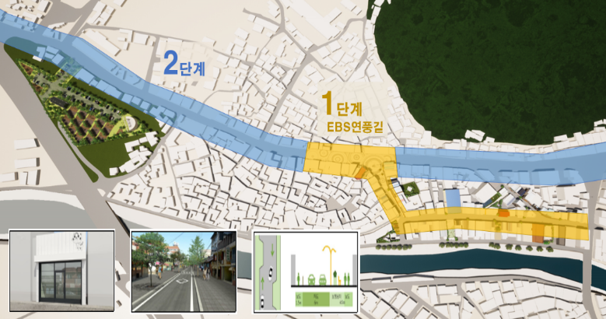
도시재생과
4. 술이홀로 가로환경개선 사업
목 표
◈ 파주읍 연풍리 술이홀로 일원 가로환경개선 사업을 통해 주민보행
안전 확보와 방문객 접근성 제고
주 요
계 획
구 분 | 1단계 사업(추진 중) | 2단계 사업
사업명 | 용주골 창조문화밸리 프로젝트(계속) | 가로환경개선 사업
위 치 | 파주읍 연풍5길 40 일원 | 파주읍 술이홀로 일원
기 간 | 2017 ∼ 2022 | 2022
사업비 | 104억(국비 52, 시비 52) | 19억(자체 19)
내 용 | EBS연풍길, 커뮤니티센터 상설문화공간 및 주차장조성, 주민역량강화 등 | - 구간 : 119안전센터 ~ 연풍삼거리 - 규모 : 폭 10 ~ 12m, 연장 700m 보도확장 및 정비, 도로포장 및 개선 공공시설물 설치 및 정비, 가로환경개선 기존도로 포장 및 패턴 도입
Notes:
□ 다음, ”EBS연풍길, 술이홀로 가로환경 개선사업”입니다.
○ 파주읍 연풍리 일원에 총 사업비 123억원을 투입하여
17년부터 22년까지 6년간 진행되는 사업으로,
○ 7월 초에는 EBS연풍길 추가 거점시설인 다목적체험공간 조성을 완료하였으며
아울러, 소광장 조성과 술이홀로길 일원의 입면환경개선 및 도로개선, 보도확장 등 가로환경개선을 추진할 예정입니다.

Slide 9











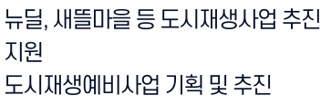
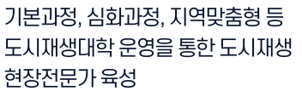





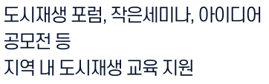
도시재생과
5. 도시재생지원센터 역할 강화
목 표
◈ 도시재생 사업의 효율적 추진을 위한 협력 및 연계 강화
◈ 지속가능한 도시재생사업 추진을 위한 거버넌스 구축
주 요
계 획
파주형 도시재생 사업 추진을 위한 중간조직 운영
도시재생 사업 추진을 위한 민·관 협력 네트워크 구성, 정책 및 사업 추진 지원
도시재생 교육 프로그램 개발 및 시행, 도시재생 역량 증진과 전문가 양성 지원
Notes:
□ 다음, ‘도시재생지원센터 역할 강화’입니다.
○ 도시재생지원센터의 중간 조직으로서의 역할 강화를 통해
민관 협력 네트워크 구성과 사업 추진을 지원하고
도시재생 역량 증진과 전문가 양성을 지원하여
22년 파주형 도시재생 사업을 적극 추진할 계획입니다.

Slide 10
도시재생과
6. 도시재생예비사업 추진
목 표
◈ 지역문제 해결을 위한 사업 기획과 소규모 점 단위 재생사업 추진
◈ 주민역량 강화와 지역 거버넌스 구축을 통한 도시재생 뉴딜 발판 마련
주 요
계 획
주민공동체 역량강화 및 지역활성화 기반 구축
위 치 : 문산읍 문산1리 93-8번지 일원
기 간 : 2022. 1. ~ 12.
사업비 : 200백만원(국50 도15 시35)
주요사업 : 거점조성 및 주민역량강화 등
추진사항 및 향후계획
- ‘22. 4.〜5. 공동체교육 프로그램 운영
- ’22. 5.〜7. 골목관리사, 이야기 채굴단 양성
프로그램 운영
- ’22. 6.〜7. 거점공간 조성
- ’22. 7.〜9. 상권활성화, 이야기길·ZONE 조성,
주민참여 아이디어·사진 공모전
- ‘22. 10. 장터한마당 개최
- ’22. 10.〜11. 협동조합 교육 및 설립
위 치 : 법원읍 대능리 87-6 일원
기 간 : 2022. 1. ~ 12.
사업비 : 336백만원(국50 도15 시35)
주요사업 : 집수리, 골목 및 상권 재생 등
추진사항 및 향후계획
- ‘22. 4.〜5. 공동체교육 프로그램 운영
- ’22. 5.〜6. 집수리학교 운영
- ‘22. 5.〜8. 마을투어·해설사 양성과정
- ’22. 6.〜8. 골목길 환경개선(대능2·4리)
- ’22. 6.〜11. 골목상권 콘텐츠 발굴, 예비사업
기록물 생산
- ’22. 8.〜10. 문화예술 전시프로그램, 집수리사업
- ‘22. 10. 아프리카 문화축제
문산 도시재생예비사업
법원 도시재생예비사업
Notes:
□ 다음,‘도시재생 예비사업 추진’입니다.
○ 도시재생 예비사업은 도시재생 뉴딜사업의
전단계 사업으로 주민공동체 역량 강화 및
지역 활성화 기반을 구축하게 됩니다.
○ 문산읍 문산1리 일원 2억원,
법원읍 대능리 일원 3억 3천 6백만원으로,
거점조성, 역량강화, 집수리, 골목 및 상권 재생 등의
사업을 추진할 예정입니다.

Slide 11
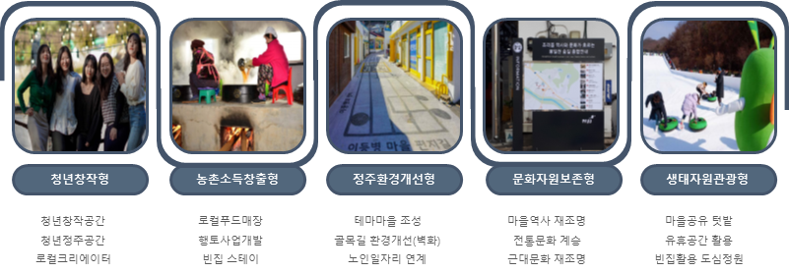
도시재생과
7. 살고 싶은 파주를 만드는 파주형 마을살리기
목 표
◈ 주민 스스로 마을의 문제점을 찾고 해결하는 주민주도형 마을살리기
◈ 공동체 활성화 및 지속 가능한 마을별 맞춤형 사업 추진
주 요
계 획
분기별 사업 추진계획
○
01 분기
○
02 분기
○
03 분기
○
04 분기
읍면동 자체사업
공모사업 추진
교육, 행사, 축제
성과공유 및 분석
읍면동별 특색사업 발굴
자체사업비로 사업 추진
행복농촌, 공동체활성화
테마별 공모사업의 추진
기존 특색사업의 활성화
주민역량교육 실시
마을별 소규모 축제
선진지 벤치마킹 추진
도시재생박람회 등 참가
추진한 사업별 리뷰
공동체 성과공유회 개최
마을콘텐츠 영상 상영회
파주형 마을살리기 공모사업 추진방향: 790백만원 편성(5개 유형)
Notes:
□ 다음, ‘살고 싶은 파주를 만드는 파주형 마을살리기’ 입니다.
○ 22년 파주형 마을살리기의 성공적인 정착과 특화마을 조성을 위해
예산을 확대하여 전년 대비 5억원을 증액, 총 8억원을 편성하였습니다.
○ 기존 5개 유형에서 청년을 지원할 수 있는 유형을 새롭게 추가하여
공모사업의 대상을 확대하고 다채로운 마을사업을 발굴하여 지원하고 있습니다.

Slide 12
도시재생과
8. 특수상황지역 개발사업 추진
목 표
◈ 기존 SOC사업 중심으로 추진했던 특수상황지역 개발사업을 지역
주민들이 체감할 수 있는 관광개발이나 마을사업으로 적극 발굴 추진
주 요
계 획
2022년도 추진중인 사업
선정년도 | 사업명 | 총사업비 | 2022년 예산 | 사업기간
계 | 6건 | 16,473 | 1,762
2017 | 용주골 창조문화밸리 프로젝트 | 10,400 | - | 2017~2022
2020 | 이등병 마을 편지길 조성 | 4,073 | 934 | 2020-2022
2020 | 파주 밤고지 평화생태마을(특성화) | 500 | 13 | 2020-2022
2021 | 눈 내리는 초리골 | 500 | 225 | 2021-2023
2022 | 파주5리 행복마을 | 500 | 90 | 2022-2024
2022 | 봉일천 원도심 근대문화 조성 | 500 | 500 | 2022
신규사업 추진절차
사업공모
(행안부)
계획수립
및 신청
(지차체)
1차 심사
(행안부)
2차 심사
(행안부)
발표
(행안부)
선정지침 수립 및 공모
(3월)
신규사업 제출
(4월)
심사 및
현장점검
(5~6월)
위원회심사
(7월)
신규사업
대상지 선정
(8월)
Notes:
□ 다음, ‘특수상황지역 개발사업 추진’ 입니다.
○ 현재 추진중인 특수상황지역 개발사업은 용주골 창조문화벨리 프로젝트 등 6건의 사업을 추진중에 있으며
2023년 신규사업으로 애룡호수 힐링명소 조성사업 등 6건의 내역사업과
특성화 마을 사업인 “파주 밤고지 평화생태마을” 조성사업을 신청하여 공모를 추진중이며, 8월 중 결과 발표 예정입니다.

Slide 13
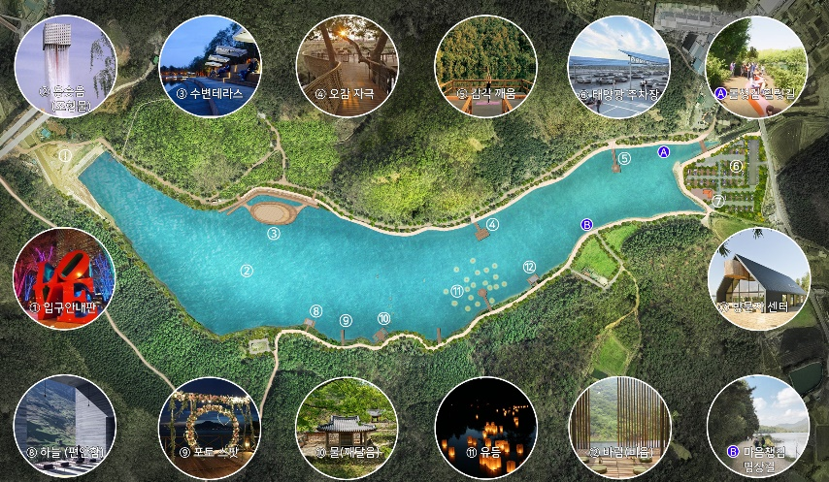
도시재생과
9. 애룡호수 힐링명소 조성사업
목 표
◈ 천혜의 자연환경인 애룡호수를 관광 자원화하여 법원읍, 파주읍,
광탄면 관광자원을 연결하고 허준 한방 클러스터 구축사업과
연계 추진
사 업 명 : 애룡호수 힐링명소 조성
위 치 : 법원읍 삼방리 일원(애룡호수)
사 업 비 : 55억원
주요내용 : 힐링명상길 조성, 기본 및 실시설계 용역
추진계획
- ‘23년 특수상황지역개발 공모사업 신청
(사업비: 50억원)
주 요
계 획
중간보고 | ⇒ | 도시관리계획결정 | ⇒ | 최종보고회 및 용역 준공 | ⇒ | 사업선정시 공사 착공
2022. 8. |  | 2022. 10. |  | 2023. 3. |  | 2023. 3. ~
Notes:
□ 다음, ‘애룡호수 힐링명소 조성사업’ 입니다.
○ 애룡호수가 가지고 있는 청정 자연환경을 기반으로
힐링명상공간을 조성하여 관광자원화 하는 지역특색사업으로
주변지역이 추진하고 있는 도시재생사업의 효과를 극대화하고
주민의 삶의 질 향상과 소득증대에 기여하는 사업입니다.
○ 아울러, 3월부터 애룡호수 힐링명소 조성사업 기본 및 실시설계용역을 진행하고 있으며
2023년 특수상황지역 공모사업에 선정될 수 있도록 하겠습니다.

Slide 14
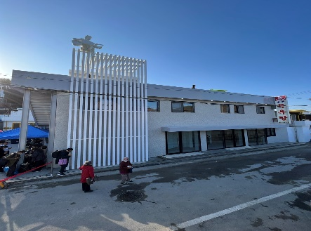
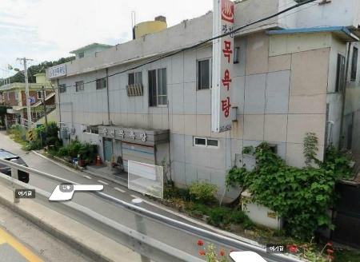
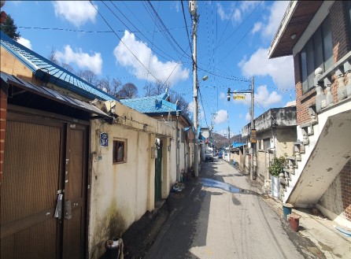
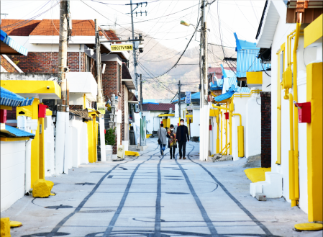
도시재생과
10. 이등병 마을 편지길 조성사업
목 표
◈ 미군부대가 이전하며 경기 침체와 정주환경이 열악한 신산2리 일원에
＂이등병의 편지 ” 노래를 테마로 마을 정체성 강화 및 지역발전 도모
사 업 명 : 이등병 마을 편지길 조성
위 치 : 광탄면 신산2리 일원
사업기간 : 2020년 ~ 2022년(3년)
사 업 비 : 4,073백만원(국 2,058, 시 2,015)
주요내용 : 마을환경정비공사, 이등병 마을 주민커뮤니티센터,
이등병 마을 스토리하우스, 주민역량강화교육 등
추진현황
주 요
계 획
Notes:
□ 다음, ‘이등병 마을 편지길 조성’ 사업입니다.
○ 20년부터 22년까지 3년간 진행되는 사업으로,
총사업비는 40억 7천 3백만원입니다.
○ 이등병 스토리하우스는 6월 22일 준공검사를 완료하였으며
현재 마을환경정비공사와 주민커뮤니티센터 리모델링을 추진중에 있으며
사업기간 내 마무리 될 수 있도록 하겠습니다.

Slide 15
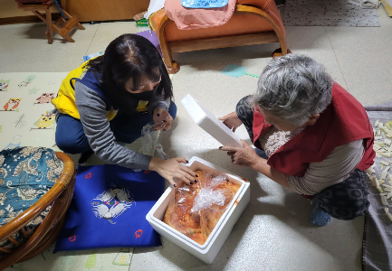
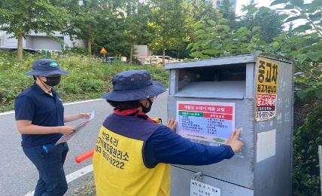
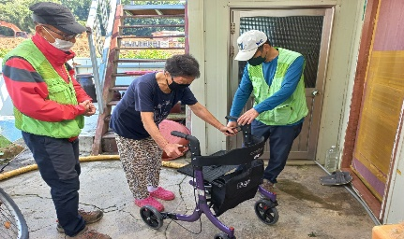
도시재생과
11. 파주형 행복마을관리소 확대운영
목 표
◈ 행복마을관리소 확대 운영으로 주거취약지역 공공서비스 확대
◈ 실업대책의 일환으로 저소득층의 공공일자리 창출에 기여
주 요
계 획
현재 운영지역(11개소)
위치 | 관리소 위치 | 선정 | 인원 | 개소일
합 계 |  |  | 60
문산읍 | 선유4리 마을회관 | 2019년 | 10 | 2019.11. 1.
파주읍 | 파주5리 마을회관 | 2021년 | 5 | 2021. 1.18.
운정3동 | 운정3동 출장민원실 |  | 5 | 2021. 5. 3.
금촌1동 | 금촌1동 행정복지센터 |  | 5 | 2021. 5. 3.
조리읍 | 뇌조2리 마을회관 |  | 5 | 2021. 9. 1.
탄현면 | 탄현면 문화복지센터 |  | 5 | 2021. 9. 1.
적성면 | 적성면 문화센터 |  | 5 | 2021.10. 1.
파평면 | 파평면 행정복지센터 |  | 5 | 2021. 9. 1.
교하동 | 교하동 행정복지센터 |  | 5 | 2021. 9.13.
금촌3동 | 금촌3동 행정복지센터 |  | 5 | 2021. 9.13.
광탄면 | 신산2리 마을회관 | 2022년 | 5 | 2022. 3.2.
- 미운영지역: 법원읍, 월롱면, 장단면, 운정1∙2동 금촌2동(6개소)
Notes:
□ 다음, ‘파주형 행복마을관리소 확대운영’입니다.
○ 파주형 행복마을관리소는 원도심 등 주거취약지역 복지수요가
많은 지역에 생활밀착형 공공서비스를 제공하는 사업으로
현재 문산읍 선유리행복마을관리소 등 11개소를 운영 중입니다.
○ 파주시는 전 읍면동에 1개소 설치 운영을 목표로 추진중이며 미운영지역에
대하여는 경기도와 유기적인 협조를 통해 확대해 나가도록 하겠습니다.

Slide 16
도시재생과
12. 공모맞춤형 특성화시장 육성
목 표
◈ 지역별 차별화된 특화사업 추진을 통해 경쟁력 있고,
지속 발전가능한 전통시장으로 육성하여 지역상권 활성화
주 요
계 획
금촌통일상권 상권진흥사업
- 기 간 : 2020. 6. ~ 2024. 5.
- 사업비 : 4,000백만원(도2,000 시2,000)
- 내 용
광탄시장 문화관광형시장 육성사업
- 기 간 : 2022. 1. ~ 2023. 12.
- 사업비 : 1,000백만원(국500 시500)
- 내 용
환경개선(H/W) | 활성화(S/W)
→ 보행환경개선 → 특화골목길 조성 → 경관조명 조성 → 상권환경개선 → DMZ LED 야생화 거리 조성 | → 문화거리 운영 → 스마트상권구축 → 이벤트행사, 홍보 마케팅 → 상인역량강화 교육
온라인, 판촉 | 드라이브 스루 | 상인교육, 활성화
→ 라이브커머스 → 광고방송제작 → 네이버온라인 플랫폼 교육 | → 밀키트 드라이브 스루 운영 → 밀키트 협동조합 제조설비 구축 | → 상인 토크 콘서트 → 상인현장 교육
Notes:
□ 다음, ‘공모맞춤형 특성화 시장 육성’입니다.
○ 금촌통일상권 상권진흥사업에 4년간 40억,
광탄시장 문화관광형시장 육성사업에 2년간 10억으로
총 사업비는 50억원입니다.
○ 금촌통일상권 상권진흥사업은 도시재생 뉴딜사업과 연계하여
문화로 차없는 거리를 대비하기 위한 보행환경 개선공사 등
금촌상권에 대한 환경개선과 스마트상권구축 및 상인역량강화 교육 등
상권활성화 사업을 추진할 계획이며,
○ 광탄시장 문화관광형시장 육성사업은
밀키트, 드라이브 스루 등 밀리터리 상품을 특화하고 이등병마을 편지길 조성사업과 연계하여
주변관광지와 함께 지역관광형 전통시장으로 육성하는 사업으로
라이브커머스 방송제작 및 육성, 온라인 홍보, 밀키트 드라이브 스루 운영, 상인 토크 콘서트 등을 추진할 계획입니다.

Slide 17
도시재생과
13-1. 파주시 내 재개발ㆍ재건축 정비사업 추진 현황
목 표
◈ 노후ㆍ불량 건축물을 효율적으로 개량하여 도시환경을 개선하고
주거생활의 질을 높이는데 이바지
추 진
현 황
재개발 정비사업 : 6개소(공공지원2, 일반4)
공공지원민간임대연계형 정비사업 : 2개소
- 금촌율목지구, 금촌2동제2지구 : 이주 및 철거 완료 및 하반기 내 본공사 착공 예정
※ 공공지원 민간임대 연계형 정비사업
ㆍ정비사업에서 발생하는 일반분양 주택을 공공지원민간임대주택으로 기업형임대사업자가 일괄 매수하여
기존 주민에게 시세보다 저렴하게 공급하는 사업
일반 정비사업 : 4개소
- 금촌새말지구, 문산3리지구 : 이주 진행 중
- 문산1-5구역 : 사업시행계획인가 고시 후 관리처분계획 수립 중
- 파주1-3구역 : 조합설립인가 후 사업시행계획 수립 중
재건축 정비사업 : 1개소
협신주택 재건축
- 2013년 공사대금 미지급 관련 소송 등으로 인한 공사중지
- 신탁방식으로 사업방식 변경을 통한 자금조달계획 마련 후 사업재개 도모
Notes:
□ 다음, ‘파주시 내 재개발, 재건축 정비사업 추진현황’입니다.
○ 현재 파주시 내 진행중인 재개발 정비사업은 6개소 이며,
○ 그 중 ‘공공지원 민간임대 연계형 정비사업＇으로 시행되는
‘금촌율목지구’와 ‘금촌2동제2지구’ 2개소는
구역 내 이주 및 철거가 완료되어
올해 하반기 내 본공사가 착공될 예정입니다.
○ 그 외 '금촌새말지구' 등 일반 정비사업으로 시행되는 4개소는
본공사 착공을 위해 조합측에서 사업 추진 중에 있습니다.
○ 협신주택 재건축 정비사업은 2013년 공사대금 미지급 소송 등으로 인해
공사가 중지된 상황이나,
조합측에서 사업추진을 위해 신탁방식으로 사업방식을 변경ㆍ계획하는 등
사업재개를 도모하고 있습니다.

Slide 18
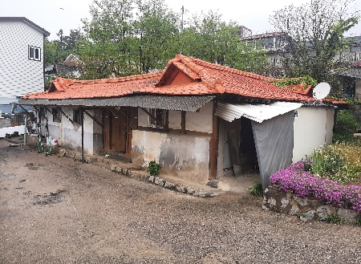
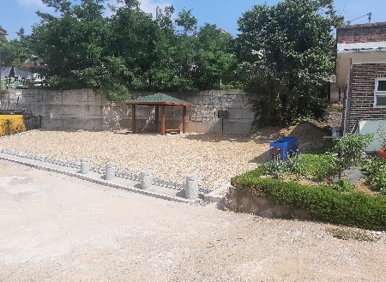
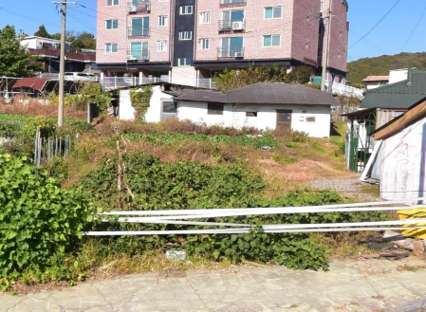
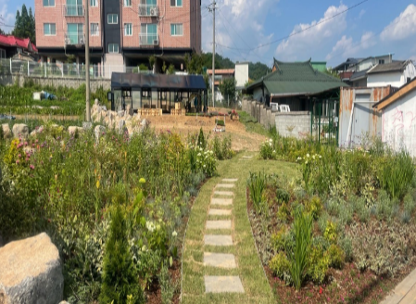
도시재생과
13-2. 빈집 정비사업
목 표
◈ 방치된 빈집을 효율적으로 정비하여 주거생활의 질을 향상
주 요
계 획
빈집 정비사업
접경지역 빈집 정비사업 (21개소 철거, 271백만원)
- 사고 발생 우려가 있는 농어촌지역의 방치된 빈집을 철거하여 쾌적한 주거환경 조성
빈집철거 및 재생사업 (4개소 공공용지 조성, 125백만원)
- 도시미관을 저해하는 방치된 빈집을 철거하여 주민활용 공공용지 조성
2021년도 빈집 정비사업 현장사진
빈집 철거전 | 공원 조성
빈집 철거전 | 공원 조성
Notes:
□ 다음, ‘빈집 정비사업’입니다.
○ 2022년 현재 접경지역 빈집 정비사업으로 21개소 철거 완료하였으며,
빈집철거 및 재생사업으로 4개소를 철거 후 공공용지 조성 중에 있습니다.
○ 사고발생의 우려가 있고 도시미관을 저해하는 빈집을 철거하여
쾌적한 주거환경을 조성해 나가겠습니다.

Slide 19
도시재생과
14. 사회적경제·마을공동체 지원체계 강화
목 표
◈ 지역사회에 공헌할 수 있는 사회적경제기업 발굴·육성
◈ 지속가능한 마을공동체 육성을 위한 맞춤 지원으로 마을공동체 활성화
주 요
계 획
사회적경제기업 자립 지원
일자리 창출 및 사업 개발 등을 위한 재정지원: 39개 기업, 139명, 445백만원
기업별 맞춤형 컨설팅 실시로 공모사업 선정률 제고
사회적경제 제품 판로 개척을 위한 인식 제고 및 홍보
- ^{3.30}관내 경제단체 상생협약 체결, ^{5.12}계약공무원 교육, ^{9월}판매장 조성
공모사업 지원 공동체 확대 및 공동체 역량 강화
지원 공동체 확대: 49개소(’22년) ◀ 38개소(’21년) ◀ 29개소(’20년)
마을공동체 지원센터 운영을 통한 공동체 역량강화 및 네트워크 활성화
- 성장단계별 맞춤 교육 및 컨설팅, 네트워크 활성화 사업, 권역별 공동체 활동 공간 확보
Notes:
□ 다음, ‘사회적경제, 마을공동체 지원체계 강화’입니다.
○ 사회적경제 지원센터 인력 충원을 통해
기업별 맞춤형 컨설팅을 강화하여 재정지원 공모 선정률을 높이고
사회적경제 제품 판로 개척을 위한 인식 제고 및 홍보에 힘쓰겠습니다.
○ 공동체 지원 공모사업 확대 및 지원센터 운영으로
지속가능한 마을공동체를 육성해 나가겠습니다.

Slide 20
지역발전과
1. 체계적이고 신속한 인허가 행정 추진
목 표
◈ 행정기관과 대행업체의 협업을 통해 신속한 개발행위허가 추진
◈ 체계적인 사후관리를 통한 재해예방
주 요
계 획
현 황
개발행위허가 처리 소요기간 증가
개발행위증가에 따른 재해예방조치 미비 사업지 발생
추 진 개 요
시민참여형 도시계획심의 운영
사전 체크리스트 제도 활성화
개발행위허가 업무개선 간담회 개최
재해취약지역 및 안전우려 민원발생지의 정기적인 안전점검
인허가 수시상담 진행
향 후 계 획
직원 교육을 통한 신속∙정확한 업무처리능력 배양
우기철 개발행위허가지 안전점검 실시
허가기간 만료사업의 청문회를 통해 체계적인 사후관리 추진
Notes:
□ 다음은 지역발전과 소관 업무보고입니다.
○ 행정기관과 대행업체의 협업을 통해 신속한 개발행위허가와 체계적인 허가지 안전관리로 시민만족 인허가 행정을 실시하겠습니다.
○ 먼저 시민참여형 도시계획심의 운영과 사전 체크리스트 제도 활성화, 업무개선 간담회 개최, 직원 업무처리능력 배양 등을 통해
허가민원 처리기간을 단축시켜 신속하고 정확한 개발행위허가를 추진하겠습니다.
○ 또한 재해취약지 및 안전우려 민원발생지의 정기적인 안전점검과 허가기간 만료사업의 지속적인 사후관리로
허가지 재해예방대책을 수립하겠습니다.

Slide 21
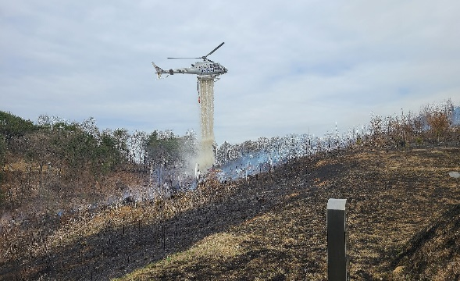
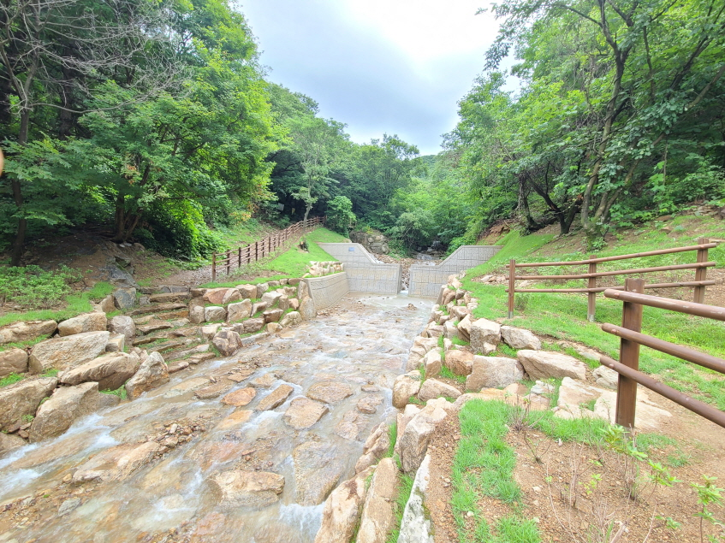
산림농지과
1. 산림재해 없는 안전한 도시 조성
목 표
◈ 대형 및 동시 다발적 산불대응을 위한 신속한 진화체계 구축
◈ 산림재난 예방시설 설치로 산림자원 보호 및 산림병해충 선제적 대응
주 요
계 획
신속한 산불대응 진화체계 구축
산불방지대책본부 운영 : (봄철)2.1. ~ 5.15. (가을철)11.1. ~12.15.
농업 부산물
소각 행위
계도·단속
SMS 문자홍보
진화헬기 골든타임제(30분)
신속한 현장대응 및
인접시군 협조체계
(고양 ·양주·연천)
산림재난 예방 및 산림병해충 선제적 대응
산사태 대책 상황실 운영 : 5.15. ~ 10.15.
사방사업 추진 : 사방댐 1개소, 계류보전 0.4km 등
위험수목 제거 : 임야 인접 주택 등 재해우려 수목
산림병해충 방제 : 소나무재선충(연중), 기타 해충(5.23.~10.31.)
Notes:
□ 다음 산림농지과 소관, ‘산림재해 없는 안전한 도시 조성’ 입니다.
○ 대형 및 동시 다발적 산불대응과 신속한 진화체계 구축을 위해
산불방지 대책본부를 2월 1일부터 5월 15일까지 운영하였으며,
11월 1일부터 12월 15일 가을철 산불취약 시기에 맞춰 운영하겠습니다.
○ 또한 산불발생의 대부분을 차지하는 소각행위에 대해 계도·단속, SMS 문자홍보를 통해 사전 차단할 계획이며,
산불발생시에는 진화헬기를 30분 이내에 출동하는 골든타임제 도입과 인접 시군과 협조체계를 구축하여
산불 진화에 적극 대응하도록 하겠습니다.
○ 아울러 산림재난 예방시설 설치로 산림자원을 보호하고
산림병해충에 선제적으로 대응하겠습니다.
산사태 대책 상황실을 집중호우 시기인 5월 15일부터 10월 15일까지 맞춰 운영하겠으며
사방댐 1개소, 계류보전 0.4km 등 사방사업을 우기 전 추진완료 하였습니다.
○ 태풍 대비 임야 인접 주택과 도로의 재해 우려 수목에 대하여 위험수목 제거사업을 추진완료 하였으며
소나무재선충병, 기타 산림병해충에 대하여 선제적으로 예찰·방제하여
시민불편을 해소하고 산림자원을 적극보호 하겠습니다.

Slide 22
산림농지과
2. 지속가능한 산림〮농지의 이용과 관리체계 구축
목 표
◈ 보전과 이용이 조화를 이루는 합리적인 산지관리체계 정립
◈ 농지의 체계적인 관리를 통한 효율적 이용 도모
보전과 이용이 조화되는 합리적인 산지관리체계 정립
주 요
계 획
지역특성에 맞는 탄력적이고 합리적인 개발 추진
- 도시·계획관리지역 등 준보전산지는 주변여건을 반영한 조화로운 개발 유도
- 생태계보전, 재해방지, 수원보호, 조림지 등을 고려한 분석 강화
산림 내 불법행위 상시 단속
산지전용·훼손 장기 미복구지 사후관리 강화로 재해예방
농지의 체계적인 관리를 통한 효율적 이용 도모
국민식량의 안정적인 공급기반을 위해 우량농지 체계적 관리
- 농업진흥지역 중 우량농지는 농번기철(5~10월) 성토행위 제한
농지의 합리적 이용 및 주변 환경과 조화로운 개발 추진
농지 성토에 대한 업무 일원화로 성토 민원 체계적인 관리
- 난개발 방지를 위한 농지성토 규제 강화로 개발행위 허가 대상 확대
Notes:
□ 다음 ‘지속가능한 산림〮농지의 이용과 관리체계 구축’ 입니다.
○ 산지의 보전과 이용이 조화를 이루는 합리적인 산지관리체계를 정립하겠습니다.
공익적 효용 가치를 높이고 주변 산림 경관을 살펴 조화로운 개발을 유도할 것입니다.
산림재해 발생을 예방할 수 있도록 산지전용지와 장기 미복구지에 대한 사후관리를 강화하고
지속적인 현장 점검을 실시하여 산지관리 업무의 효율을 높이겠습니다.
○ 또한, 농지의 체계적인 관리를 통해 효율적 이용을 도모하겠습니다.
국민식량의 안정적인 공급기반을 위한 우량농지의 체계적 관리를 위하여
농업진흥지역 중 우량농지는 5월에서 10월 농번기철 성토행위를 제한하겠습니다.
○ 농지전용지 주변 생태계를 보전하고 재해를 방지할 수 있도록 주변환경과 조화로운 개발을 추진하겠으며
농지 성토 관련 업무의 일원화로 난개발 방지를 위한 농지성토 규제 강화 시정방침에 따라 개발행위허가 대상을 확대하는 등
민원 소지를 사전에 차단하여 성토 민원을 체계적으로 관리하겠습니다.

Slide 23
토지정보과
1. 시민만족 토지행정 구현
목 표
◈ 지적불부합지 해소와 디지털지적 전환으로 시민 재산권 보호
주 요
계 획
시민 재산권 보호를 위한 지적재조사 추진
사업 개요: 집단불부합지에 대한 연차별 지적재조사 사업 추진
- 2030년까지 61개 지구
추진 대상: 12개 지구, 3,055필지
기대 효과
- 경계가 명확해져 경계 분쟁이 감소하고 소송 등 경제적 비용 절감
- 건축물 저촉 해소, 진입도로 확보, 토지 형상 정형화로 토지 가치 상승
구 분 | 지구 수 | 추진 기간 | 필지 수 | 면적(㎡) | 예산(국비)
계 | 12개 |  | 3,055 | 2,061,782 | 618백만원
‘21년 지구 | 5개 | ’20. 11. ~ ’22. 10. | 1,678 | 1,359,024 | 335백만원
‘22년 지구 | 7개 | ‘21. 11. ~ ’23. 10. | 1,377 | 702,758 | 283백만원
Notes:
□ 다음은 토지정보과 소관 업무보고입니다.
○ 토지의 실제 현황과 일치하지 않는 지적공부의 등록사항을
바로잡기 위해 2030년까지 관내 61개 지구에 대해
연차별 지적재조사 사업을 실시하고 있습니다.
○ 계속 사업으로 21년 지구 5개와 신규 사업으로 22년 지구 7개
합계12개 지구를 추진하고 있습니다.
○ 경계가 명확해져 경계 분쟁이 해소되어 측량 비용이 절감되고
맹지 해소, 토지형상 정형화로 토지 가치가 상승될 수 있도록 추진하고 있습니다.

Slide 24
공공건축건립추진단
1. 공공건축 건립 고도화 지속 추진
목 표
◈ 파주시 ‘경의중앙선 축‘ 공간환경전략계획 수립
◈ 품격 있는 공공건축물 건립 추진
주 요
계 획
파주시 ‘경의중앙선 축‘ 공간환경전략계획 수립
사업개요
- 위 치 : 파주시 전역 및 ‘경의중앙선 축＇
- 사업비 : 253백만원(국비 50%, 시비 50%)
- 기 간 : 2021. 8. ~ 2022. 7.
- 내 용 : 경의중앙선 역사 9개소, 역세권의 권역화 및 마스터플랜 제시
기대효과
- 공간적·도시적 분석을 통한 ‘경의중앙선 축＇의 현황 및 방향성 검토
- 공공건축을 기반으로 ‘경의중앙선 축‘ 및 역세권 활성화
Notes:
□ 다음은 공공건축건립추진단 소관,
‘공공건축 건립 고도화 지속 추진’ 입니다.
○ 파주시 ‘경의중앙선’ 축 공간환경전략계획을 수립하여
경의중앙선 역사 9개소,
역세권의 권역화 및 마스터플랜을 제시하여
공간적, 도시적 분석을 통한 역세권 활성화를
위해 노력하겠습니다.

Slide 25
공공건축건립추진단
2. 공공건축 건립 고도화 지속 추진
품격 있는 공공건축물 건립 추진 (19개소 / 3,804억원)
주 요
계 획
사 업 명 | 사업비 (준공) | 사 업 명 | 사업비 (준공)
조리배드민턴 전용구장 설치 | 58(‘22. 2) | 문산 청소년수련관 건립 | 246(‘23. 7)
교하 청소년 문화의집 리모델링 | 17(‘22. 4) | 금촌동 원앙길 공영주차장 건설 | 52(‘23.10)
광탄도서관 복합문화공간 건립 | 72(‘22. 5) | 운정호수공원 공영주차장 건설 | 98(‘23.10)
금촌 다목적실내체육관 신축 | 210(‘22. 8) | 금촌 민·군 복합커뮤니티센터 건립 | 191(‘23.12)
광탄면 행정복지센터 증축 | 39(‘22. 8) | 출판단지 복합문화센터 건립 | 65(‘23.12)
조리읍 행정복지센터 건립 | 145(‘22. 8) | 문산중앙도서관 건립 | 218(‘23.12)
금촌로터리 공영주차장 건설 | 118(‘23. 3) | 교하 다목적 실내체육관 건립 | 315(‘24.12)
운정 다누림 노인·장애인복지관 건립 | 383(‘23. 4) | 운정3동 행정복지센터 건립 | 178(‘25.10)
운정광역보건지소 건립 | 216(‘23. 4) | 파주시 행정융합지원센터 건립 | 1,153(‘25.12)
금촌 테니스장 개보수 | 30(‘23. 6)
Notes:
□ 다음, ‘품격 있는 공공건축물 건립 추진’ 입니다.
○ 현재 19개소, 총사업비 3,804억원으로
공공건축물 건립을 추진 중에 있으며,
○ 준공 또는 준공예정인 공공건축물은
2022년 6개소,
2023년 10개소,
2024년 이후에 3개소가 되겠습니다.

Slide 26
공공건축건립추진단
3. 제1회 파주 공공건축문화제 개최
◈ 공공건축의 품격 향상과 안전을 위한 비전 공유
◈ 공공건축의 다양화와 복합화에 따른 패러다임 전환 및 혁신
추진
방향
주 요 내 용
주 요
계 획
공모·전시
- 파주 공공건축물 설계 · 착공 · 준공, 도시재생 프로젝트
- 공간환경전략계획, 파주 콜라주, 기타 전시행사
참여 · 체험
- 공공건축포럼 및 강연(파주시 건축사 · 공공건축가 등)
기 타
- 시상식 및 개막식, 홈페이지 제작 운영 및 홍보
Notes:
□ 다음, ‘제1회 파주 공공건축문화제 개최’ 입니다.
○ 파주 공공건축물, 도시재생 프로젝트, 공간환경전략계획 등 전시행사와 함께
파주 콜라주 공모 및 시민참여 건축행사 등
제1회 파주 공공건축문화제 개최를 통해
공공건축의 품격을 높이는데 최선을 다하겠습니다.

Slide 27
감 사 합 니 다

